Slide 1
Разметка образовательного контента по биологии как средство индивидуализации обучения
Игнатович С.А.

Slide 2
Контент - (от английского content - содержание) – это абсолютно любое информационно значимое либо содержательное наполнение информационного ресурса или веб-сайта
ИНДИВИДУАЛИЗАЦИЯ ОБУЧЕНИЯ — это совместная деятельность учителя и учащихся на всех этапах учебного процесса, при которой выбор способов, приемов и темпа обучения учитывает индивидуальные особенности учащихся, уровень их способностей к учению.

Slide 3
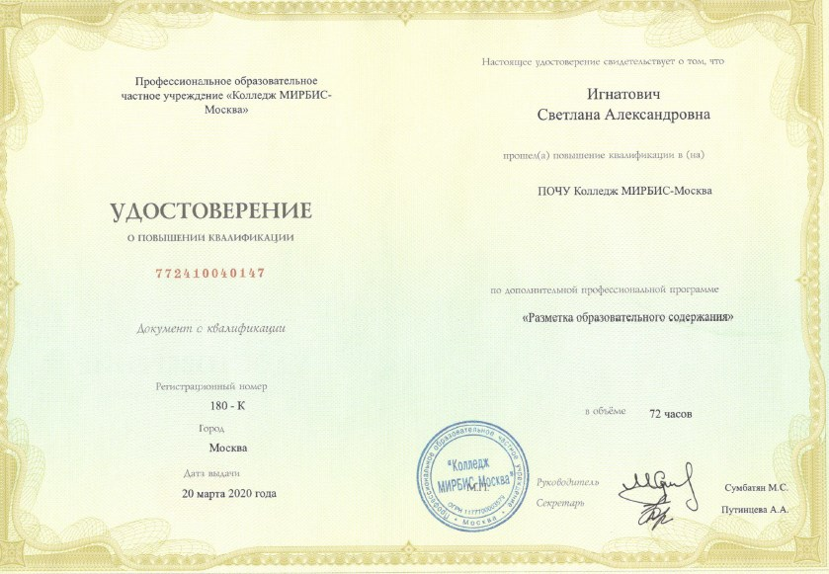

Slide 5
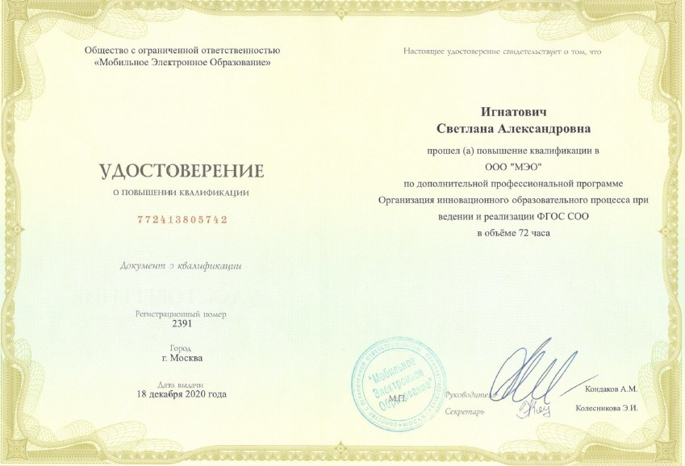

Slide 6
Разметка образовательного контента
Выбрать тему (блок)
Продумать мотивацию к теме.
Продумать конечный продукт.
Разбить на блоки.
В ФГОС найти измеряемые действия.
Продумать действия к каждому уроку.
Продумать результат каждого урока.
Продумать систему оценивания.

Slide 7
Мотивация
Зачем?
Как?
1. Изучение темы.
Продукт
Блок уроков
3.Применение и использование.
2Составление алгоритма.

Slide 8
Измеряемый глагол
(Действие из ФГОС)
1. Изучи проблему индивидуализациии
Где найти информацию:
1. Изучить материал, прочитав статью
https://xn--i1abbnckbmcl9fb.xn--p1ai/%D1%81%D1%82%D0%B0%D1%82%D1%8C%D0%B8/657293/
2. Посмотри видео лекцию
Т. М. Ковалевой
3.Прочитай книгу Николая Бердяева «Философия субъективности»
Результат:
Продукт :
1. Составь глоссарий по теме, включив понятия:
Индивидуализация
Индивидуальный подход
Принцип индивидуализации
Социализация
Субъективизм
2. Составь алгоритм разметки образовательного контента.
3. Составь урок используя алгоритм.
4. Обсуди урок с коллегами .
5. Получи экспертную оценку от коллег.
Оценка:
1 Задание оценивается в 2 балла, если допущена одна ошибка -1б., если две ошибки -0 б.
2. Задание оценивается в 3б.
3. Задание оценивается в 3 б.
4-5 задание оценивается в 6 б.
Итого 14б.
13-14- «5»
11-12- «4»
7-10- «3»

Slide 9
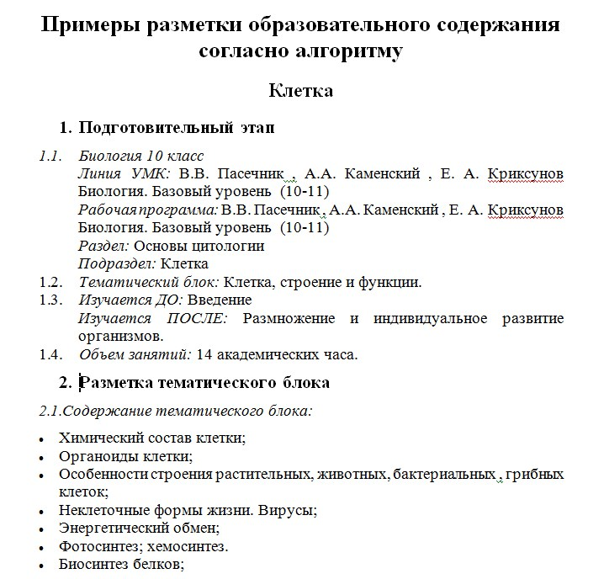

Slide 11
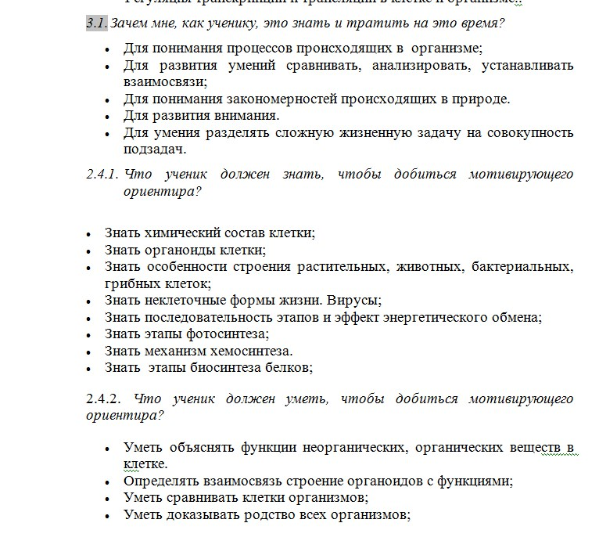

Slide 12
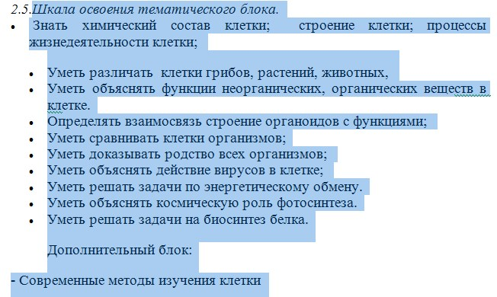

Slide 13
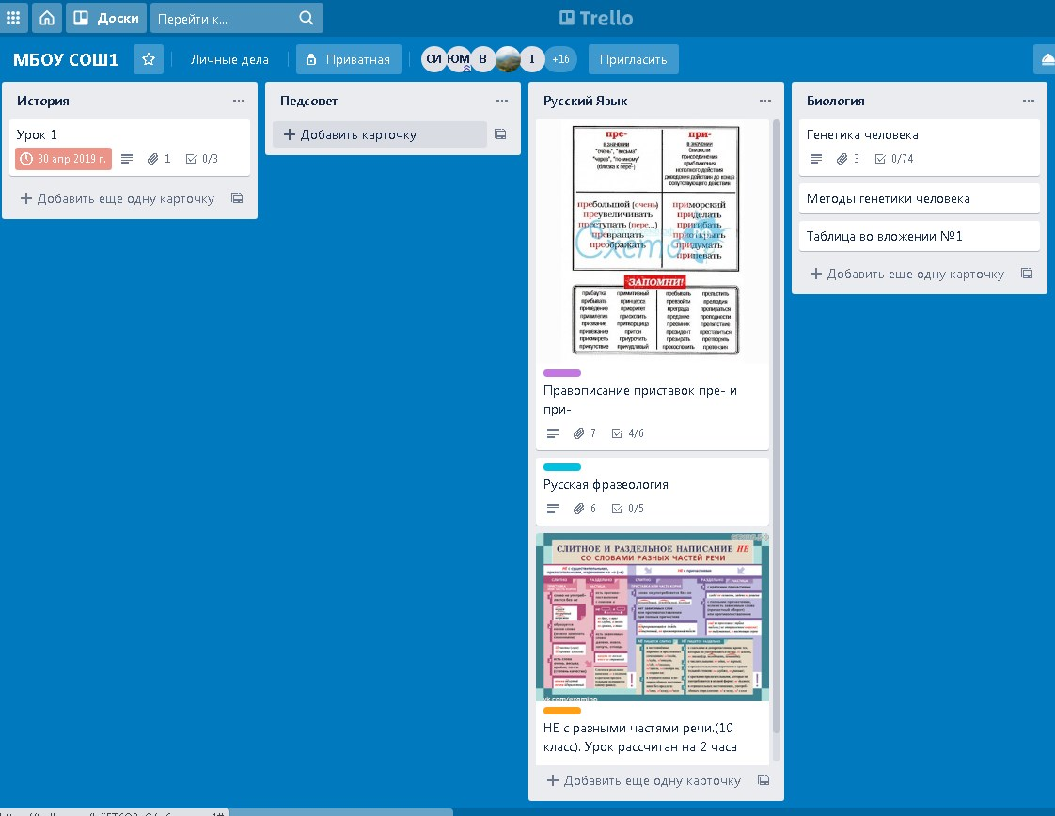

Slide 14
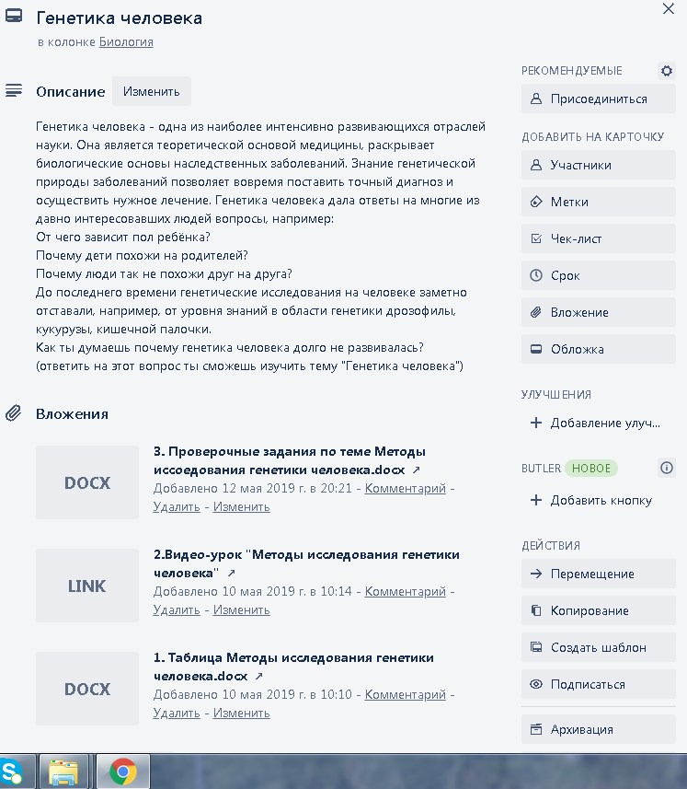

Slide 16
Карточка РОС

Slide 17
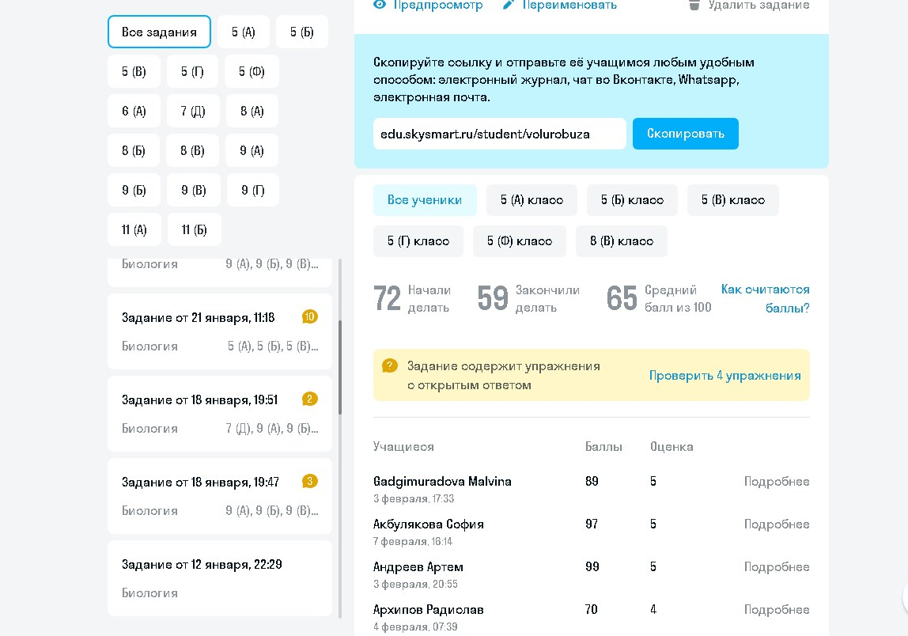

Slide 18
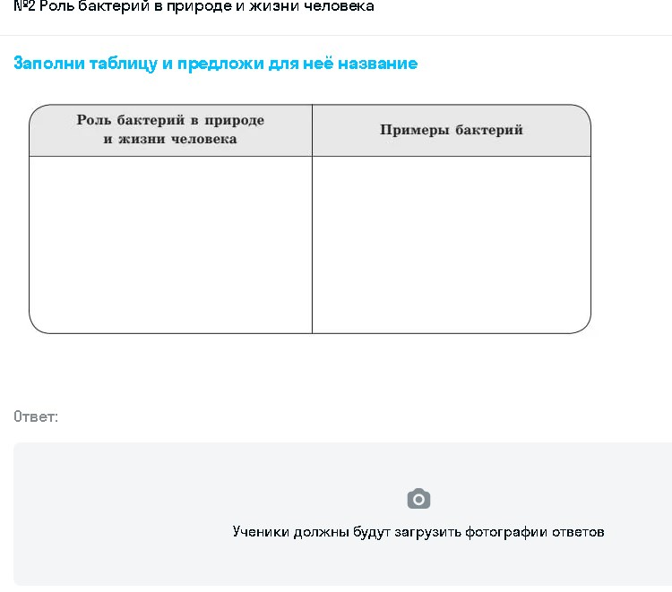

Slide 19
